Slide 1
Class 설계서
7조

Slide 2
변경 이력
일자 | 버전 | 변경 내역 | 작성자
2023.06.06 | 1.0.0 | 클래스 다이어그램 작성 | 김래현, 이장근

Slide 3
클래스 다이어그램의 크기 이슈로 다이어 그램을 조금씩 잘라서 올렸습니다. 양해 부탁드립니다.
전체 원본 svg형식의 파일로 따로 올렸습니다 참고해주세요!

Slide 4
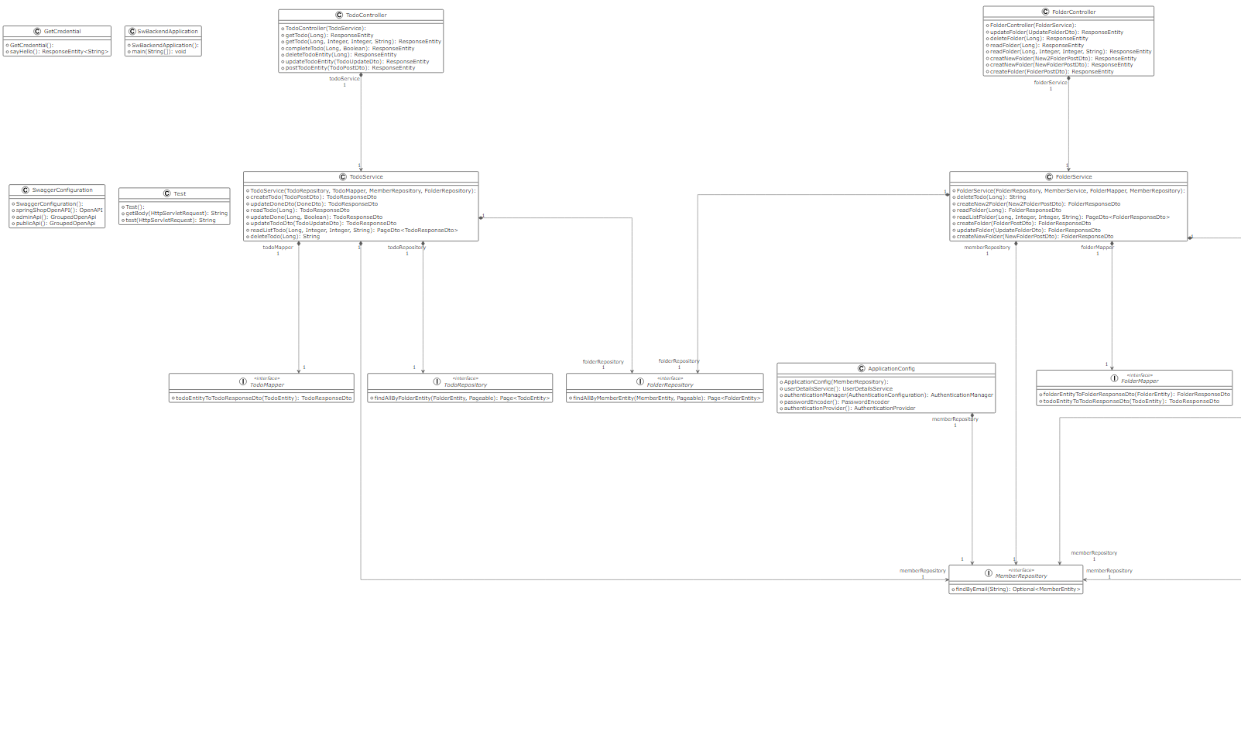
TO-DO-LIST

Slide 5
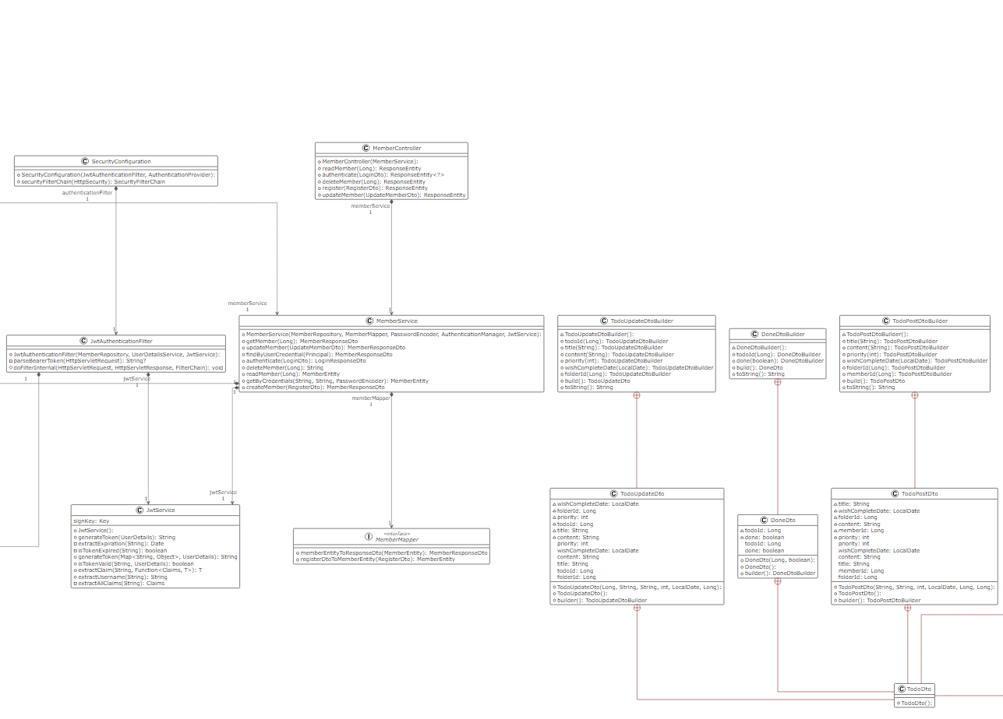
TO-DO-LIST

Slide 6
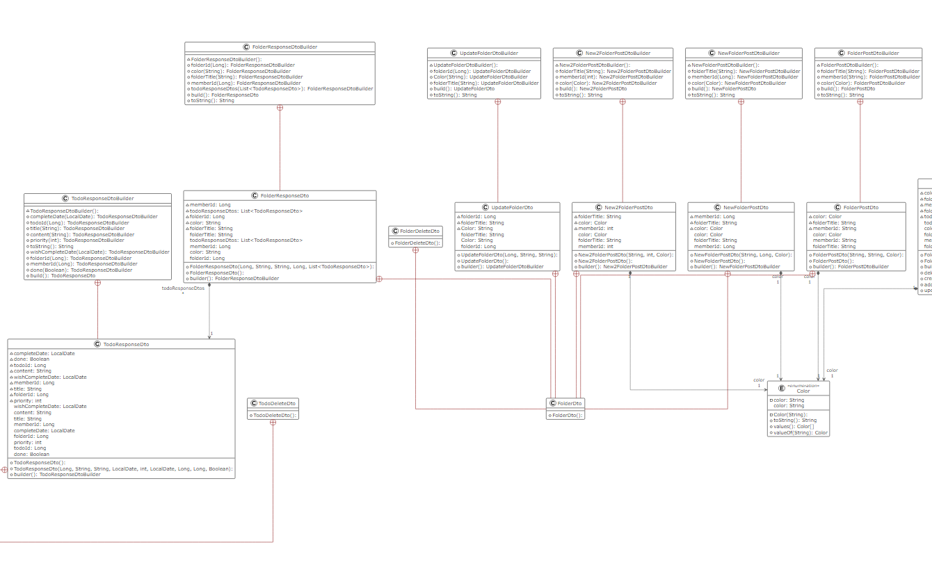
TO-DO-LIST

Slide 7
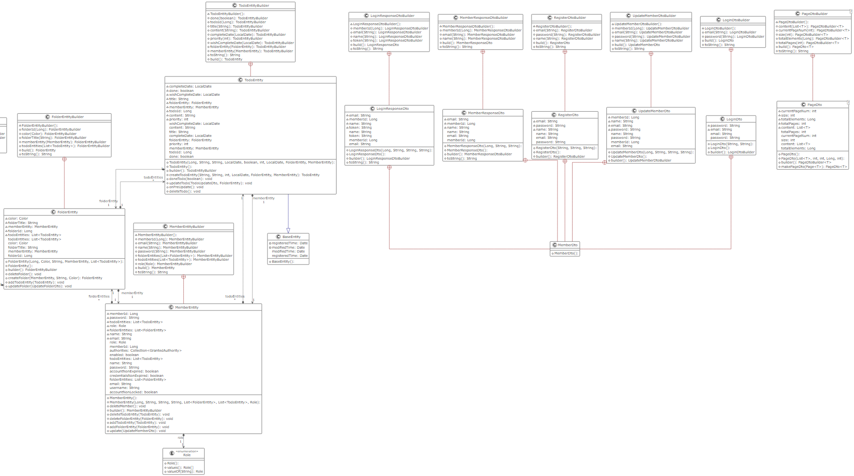
TO-DO-LIST

